Slide 1
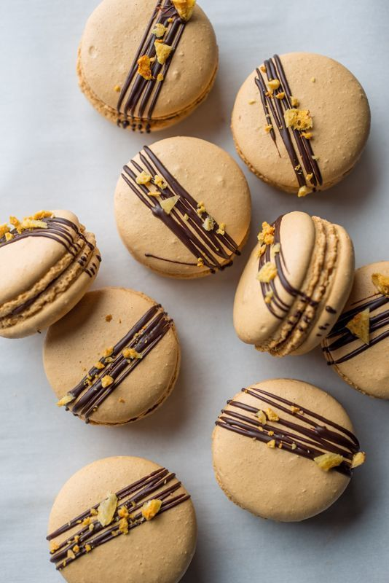

烘焙10产品介绍
深圳市思迅软件股份有限公司
刘欢

Slide 2







目 录
1
产品发展历程
2
行业发展现状
3
产品解决方案

Slide 3
壹
产品发展历程
PART 01

Slide 4
产品发展历程
烘焙之星 7
从传统的商超产品中细分出来的产品，主要针对烘焙店的管理。
烘焙之星 8
在烘焙产品的原有基础上，增加了季节产品、生产系统的管理，让烘焙产品更加完善。
烘焙之星 9
在烘焙原有产品的基础上，对数据的架构做了调整，将分布式传输数据改为单一数据库实时数据展示。
烘焙之星 10
在烘焙原有产品的基础上，融入了更多的互联网、会员营销、新零售的理念。

Slide 5
贰
行业发展现状
PART 02

Slide 6
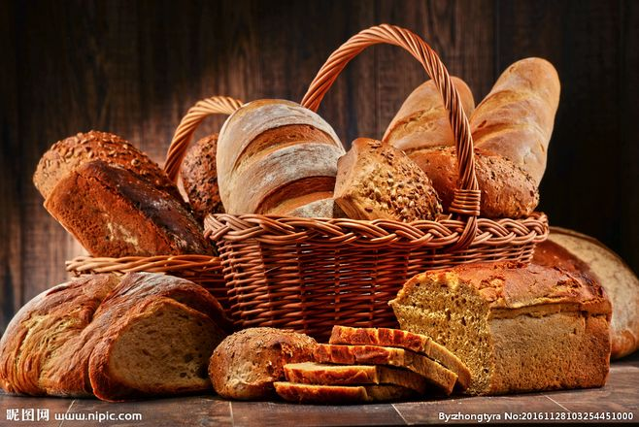
多样的店铺类型
传统面包店
面包+蛋糕店
面包+蛋糕+茶饮
咖啡+西点
咖啡+西点+简餐
咖啡+书吧
......

Slide 7



行业发展定位
01
02
03
健康食品
多元化
休闲

Slide 8
新零售新营销
以消费者为中心
营销&新&传播
多流量入口
能打动消费者，让消费者认可品牌，让品牌影响消费者，建立品牌与消费者之间的强链接
与新媒体结合，采用新的传播方式，与消费者的日常生活息息相关，增强与消费者的互动
公众号、口碑、朋友圈、团购、外卖、门店提供多流量入口，满足顾客日常生活中的多社交需要。

Slide 9
叁
产品解决方案
PART 03

Slide 10


Slide 11
保障门店产品品质
如何保持门店商品的品质？
产
鲜
运
严格按照配方生产加工
始终保持产品的新鲜口感
完善的配送机制

Slide 12

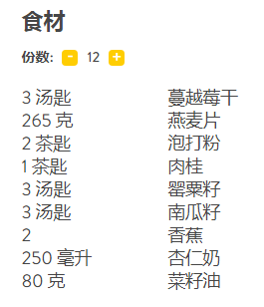
更完善的工艺配方管理

Slide 13
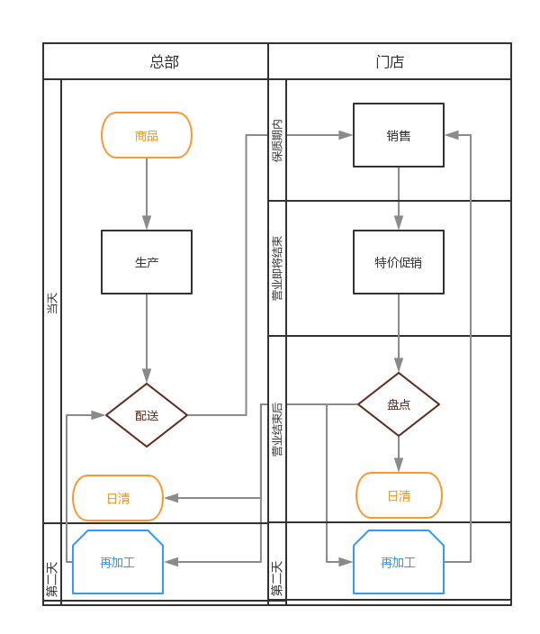
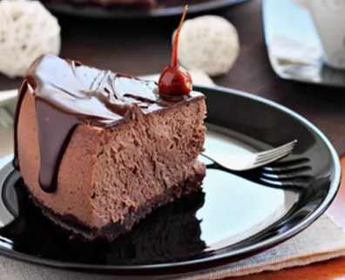
门店日清管理
把握食品的口感，带给顾客味蕾的体验

Slide 14
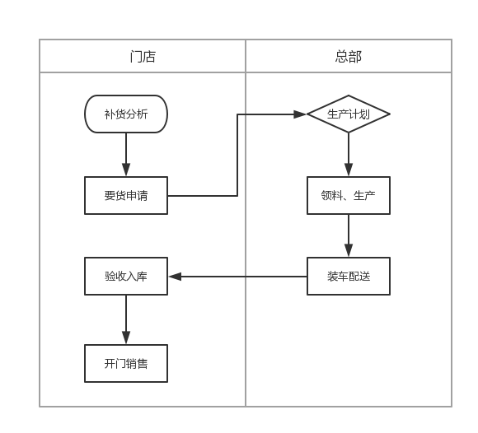
中央厨房集中生产配送
总部集中生产，配送到各个门店

Slide 15


Slide 16





为顾客提供营养早餐
月初预订牛奶，每天到店拿一份新鲜奶
早餐搭配花样多，牛奶/酸奶+各种面包
晚上预订第二天的早餐

Slide 17
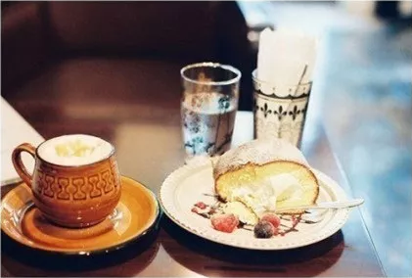
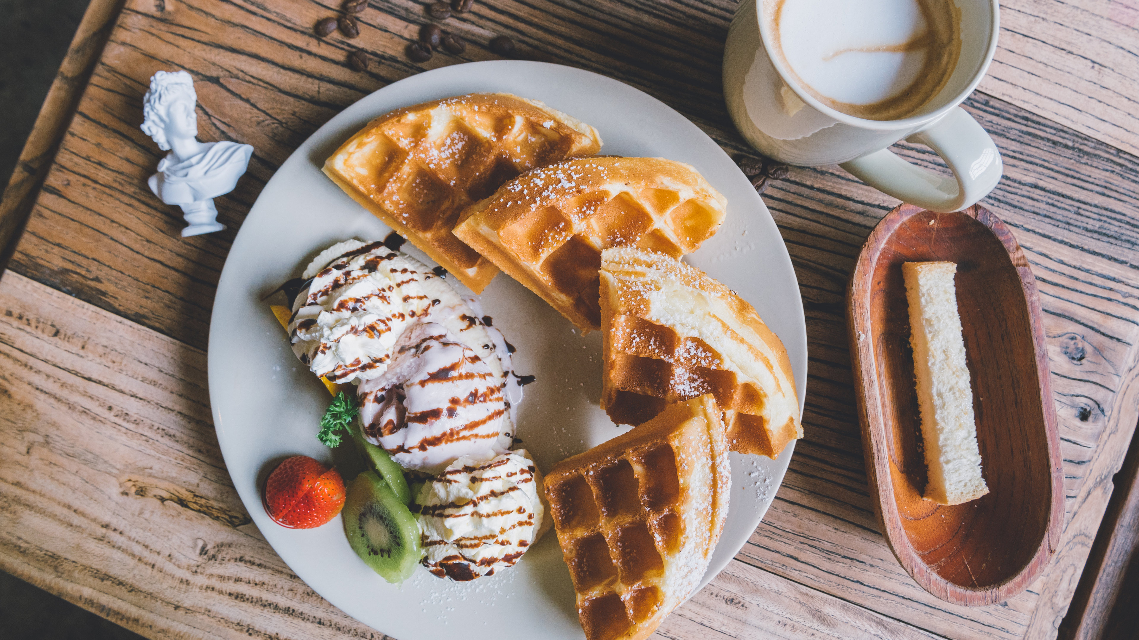
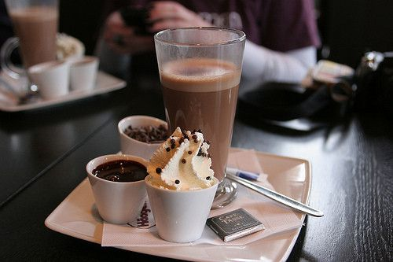
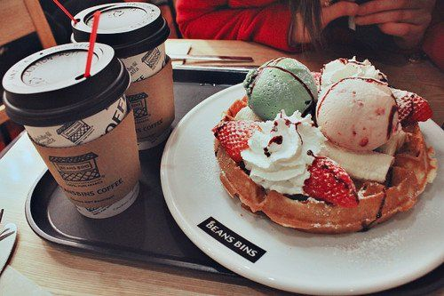
姐妹淘下午茶时间
提供套餐搭配优惠
可任意更换套餐搭配
支持厨房出单
支持牌号管理

Slide 18
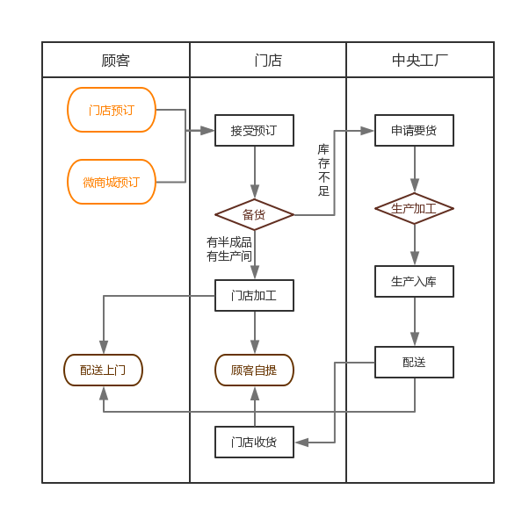
生日蛋糕预订管理
预订
生产
配送

Slide 19
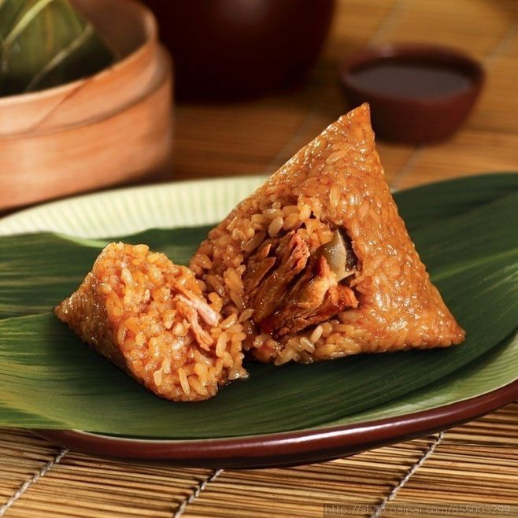

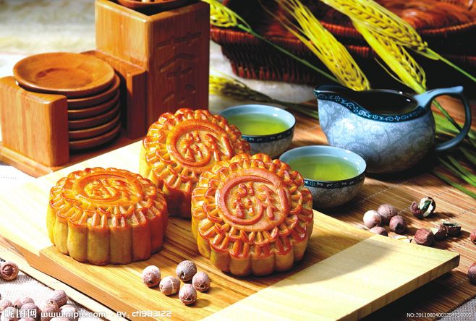
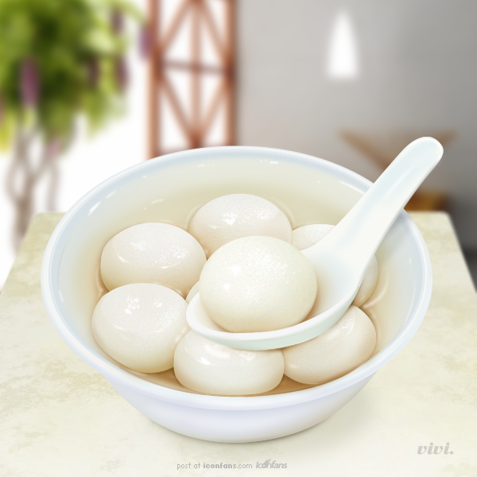
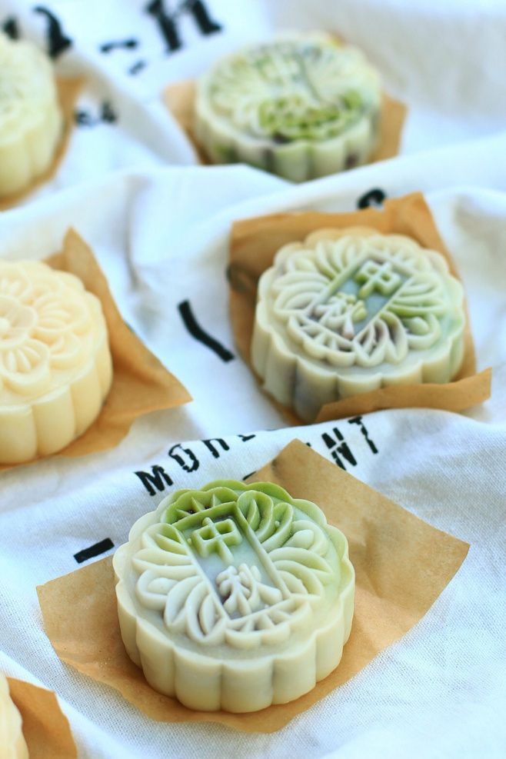
季节产品券销售预订
兑换券购买指定商品
多渠道兑换券销售
券销售预订分析
生产--配送一条龙服务

Slide 20


Slide 21




对接外卖平台点餐
点 餐 即 为 会 员

Slide 22
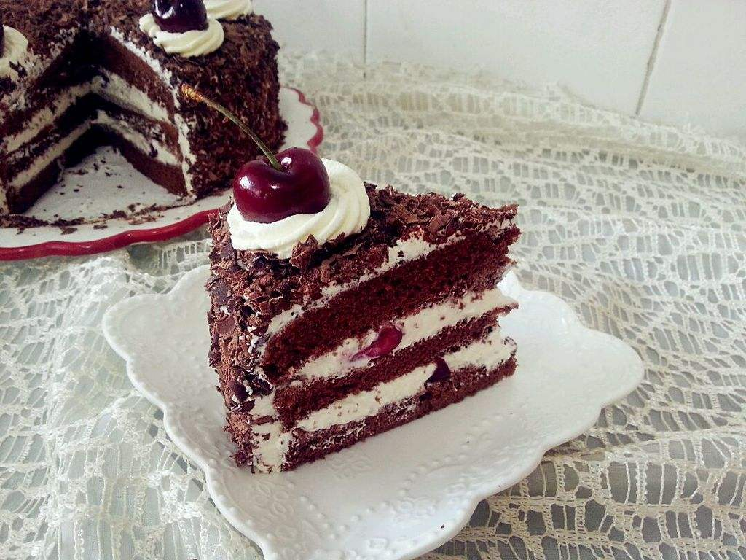
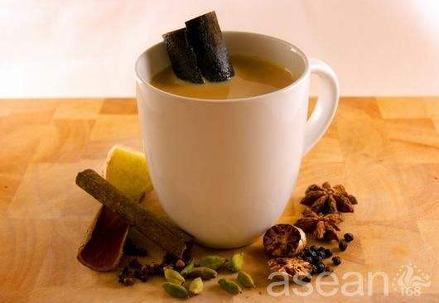
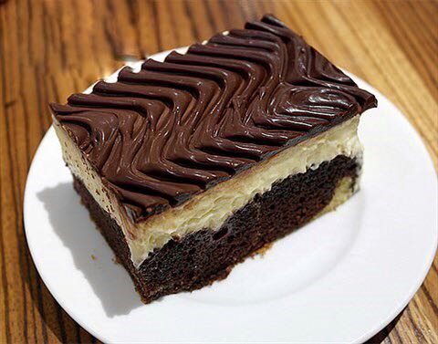

收银点单商品搭配指南
手动搭配
由高级蛋糕师，根据产品的不同特点，给出完美的口感搭配方案
推荐搭配
系统根据店铺客人的点单习惯，计算出常点搭配，给予推荐。

Slide 23

让顾客吃的放心，买的舒心
标签中打印配方，让顾客更了解食品的健康度
商品的生产日期或者上市日期，让顾客可以放心食用
轻芝士蛋糕
零售价：
18元
配料：芝士、鸡蛋、牛奶、低筋面粉、白砂糖、黄油
生产日期：201X-XX-XX
卫生许可证：粤卫食证字（2017）第A5026号
过期日期：201X-XX-XX
执行标准：GB/T20977-20
净含量：100g
制造商：深圳市思迅软件有限公司烘焙组
贮藏方法：存放与25°C以下（拆封请尽快食用）
商品的保质期，让顾客体验更佳的口感
标签中打印卫生许可证、执行标准、制造商等信息，让顾客更加放心
明确告知顾客存储方式，或食用方法，给顾客带来更好的食用体验
打印食品安全标志或者公司logo

Slide 24


Slide 25

会员自动画像
愿意尝试新品
抹茶爱好者
手动贴标签
促销购买者
系统自动贴标签
健康理念
倾向外卖购买
草莓控

Slide 26
会员精准分析营销
会员注册营销
会员绑定营销
会员推荐营销
会员生日营销
会员日营销

Slide 27



充值优惠营销
充值赠送商品
充值赠送礼券
充值赠送商品，商品现场消费，直接打印标签，方便现场制作。
充值赠送礼券，礼券可以发品类、品牌、单品、门店等不同的控制
充值赠送金额
礼券、金额可分批、按时到账
充值赠送金额，赠送金额可单独、优先进行消费，赠送金额可过期。
礼券、金额可一次性或者分批到账，并且可以设置使用时效。

Slide 28


买单时提示充值优惠
给我来个1磅的黑森林蛋糕，打包带走。
您好，1磅黑森林蛋糕188元。我们现在有推出充值优惠活动，充值200元可以赠送20元，您需要充值吗？
充值不再是简单的操作，它还能带来更多的效应
吸引粉丝，用简单的促销吸引更多的顾客
增加复购率，卡中永远有一些钱，让顾客一直记得需要来消费
培养消费习惯，增强会员对品牌的粘性
让顾客有更好的消费体验
我预订一个2磅的草莓芝士蛋糕。
您好，2磅的草莓芝士蛋糕288元。我们现在有推出充值赠送活动，充值300元可以赠送30元，您需要充值吗？

Slide 29
营销效果分析
分析会员的参与度
本次营销发了多少张券
本次营销有多少会员参与
本次营销有多少会员未做参与
营销带动的销售额
分析营销活动所带来销售额提升率
营销数据环比
对比上次营销是否有提升，找出适合门店的营销

Slide 30

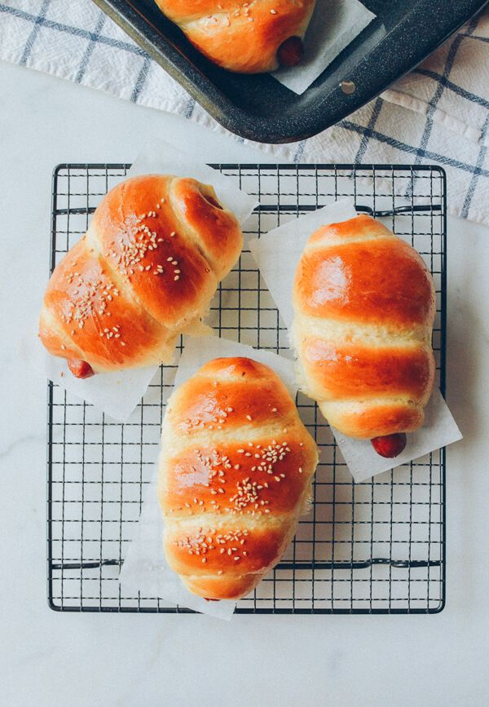

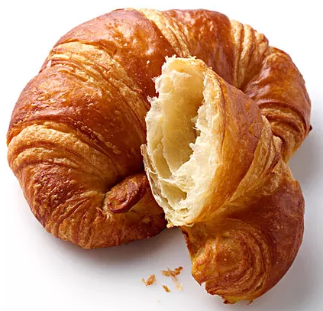
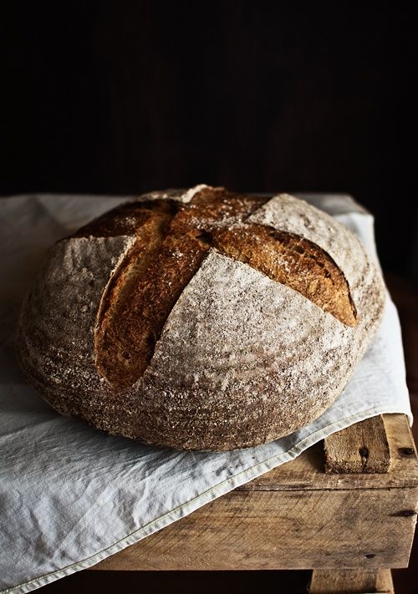
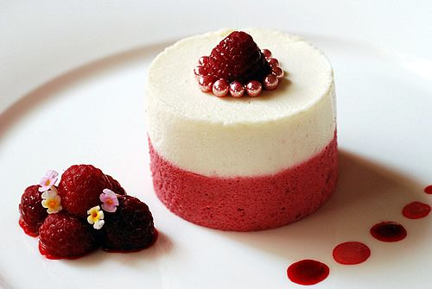
会员日营销
SUN日 | MON一 | TUE二 | WED三 | THU四 | FRI五 | SAT六
 | 8
 |  |  |  | 18

Slide 31





休闲餐饮
简 餐
水 吧
厨 打
简餐的搭配多，比例固定，制作简单。仔细管理每一份原料的话，会比较繁琐，需要软件可以自动管理原材料的库存。
饮料制作、鲜榨果汁，实时打印制作标签，贴到杯子上以便商家、顾客分辨。
热菜、冷盘、酒水、甜品，系统自动将相应的产品分发到对应厨房打印，方便厨师制作。

Slide 32






附加增值功能
微商城
微POS
老板助手
3900盘点机
微会员
财务接口

Slide 33
